Slide 1

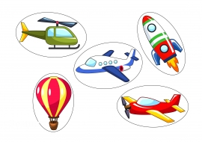

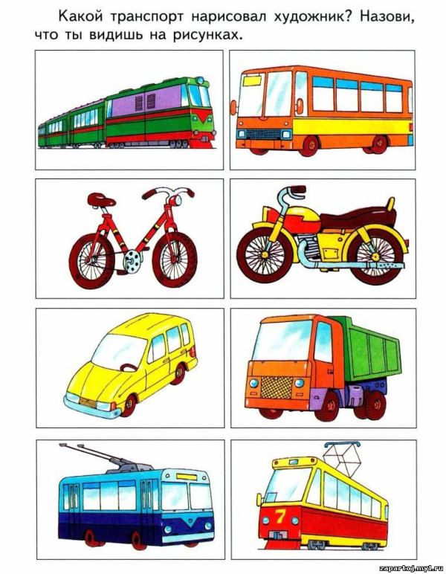
Муниципальное бюджетное дошкольное образовательное учреждение «Детский сад №37 «Искорка»
НОД по развитию речи
в средней группе
«Путешествие Язычка»
Шалыгина Светлана Петровна
воспитатель
Междуреченск - 2024

Slide 2

Наземный транспорт

Slide 3
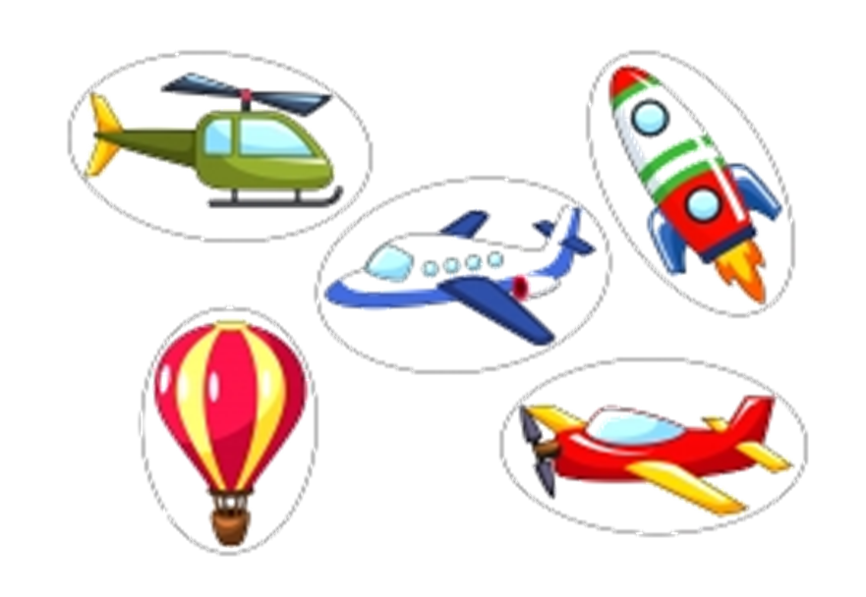


Воздушный транспорт

Slide 4

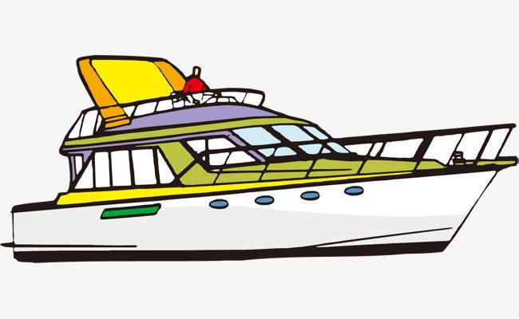

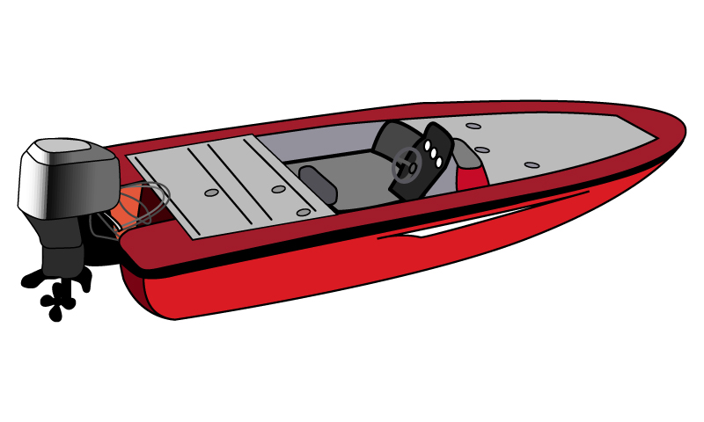

Водный транспорт

Slide 6
